Slide 1

Unità 3 Il Network Layer del TCP/IP

Slide 2
Il livello Network
Il livello Network ha il ruolo di trasferire pacchetti da un host mittente a un host destinatario.
Svolge quindi due compiti fondamentali:
forwarding, l’attività interna al router di inoltrare i pacchetti, selezionando la linea di uscita su cui trasmettere un pacchetto per inviarlo al router successivo;
routing, l’attività di scegliere il percorso che devono seguire i pacchetti passando da un router a un altro.
Il routing permette inoltre di localizzare un percorso alternativo in caso di guasto sul percorso principale.
Per affrontare questi compiti il Network Layer è strutturato in due sottolivelli:
Data Plane per le funzioni di forwarding svolte dal singolo router
Control Plane per le funzioni di routing attuate nella rete

Slide 3
Il protocollo IP (1)
Il principale protocollo del livello Network è il protocollo IP (Internet Protocol)
Il protocollo IP si occupa delll’indirizzamento logico degli host di una rete, della suddivisione in pacchetti e del trasferimento dati che arrivano dal livello Transport.
Il protocollo IP è connectionless: consente a due host di scambiarsi pacchetti (IP datagram) senza stabilire una sessione.
La consegna non è garantita a questo livello, ma se ne occupa il protocollo TCP a livello Transport.

Slide 4
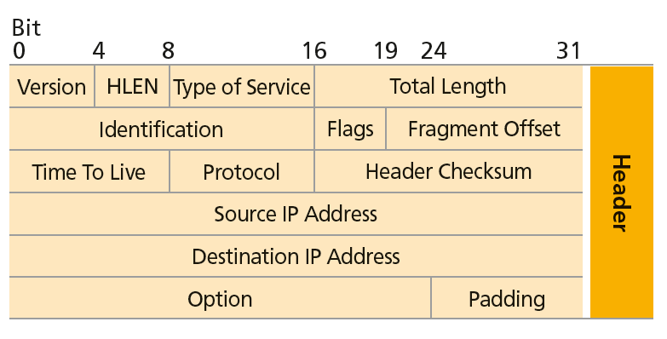
Il protocollo IP (2)
Il protocollo IP è stato specificato nel 1981 e pubblicato in RFC 791.
L’IP aggiunge ai dati un header di lunghezza minima di 20 byte per formare un pacchetto di massimo 65.535 byte.
I principali campi dell’header sono gli indirizzi IP di mittente e destinatario. Ci sono poi altri campi utili alla gestione del pacchetto.

Slide 5
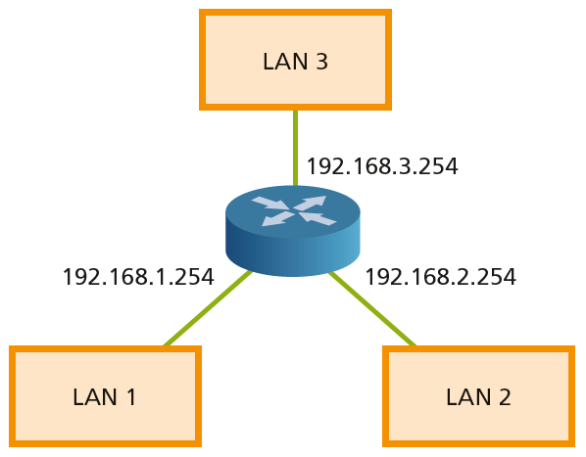
Struttura degli indirizzi IP
Gli IP ddress v4 sono numeri di 32 bit suddivisi in 4 byte (anche detti ottetti).
Vengono solitamente espressi nella notazione decimale puntata costituita da 4 numeri decimali compresi tra 0 e 255 separati da un punto.
Gli indirizzi IP sono suddivisi in 5 classi: A, B, C, D ed E, ma solo le prime tre (A, B, C) possono essere utilizzate per assegnare indirizzi agli host.

Slide 6


Pianificazione di reti IP: il subnetting
Per ottimizzare il traffico in una rete risulta particolarmente utile suddividerla in una serie di sottoreti logiche, collegate tra loro da router interni alla rete stessa.
Questa operazione di segmentazione della rete in sottoreti prende il nome di subnetting ed è realizzata “sacrificando” alcuni dei bit che le classi A, B e C dedicano agli host per definire un indirizzo di sottorete.
Suddivisione dei 32 bit in Net e Host senza il subnetting
Suddivisione dei 32 bit in Net, Subnet e Host per il subnetting

Slide 7
CIDR e VLSM
Per cercare di porre rimedio a sprechi e carenze di indirizzi IP, in attesa del nuovo protocollo IPv6, nel 1993 è stato introdotto un nuovo schema di indirizzamento, la tecnologia CIDR (Classeless InterDomain Routing).
La CIDR è nota come supernetting, perché crea una super rete composta da più reti.
La CIDR non applica subnetting ed elimina il concetto di classe di indirizzi (classless).
In alternativa alla CIDR è possibile utilizzare la VLSM (Variable Length Subnet Mask, cioè una maschera a lunghezza variabile), che permette di utilizzare in modo più efficiente lo spazio di indirizzi.

Slide 8
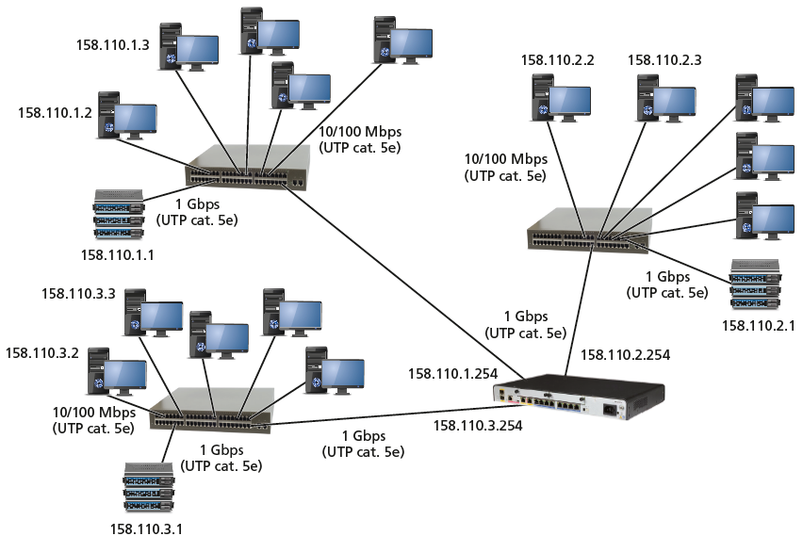
Assegnazione di indirizzi IP
Per assegnare degli indirizzi IP a una rete costituita da 3 sottoreti, occorre:
pianificare gli indirizzi di tutti i client, i server e gli apparati di rete presenti;
configurare manualmente e automaticamente i parametri IP.

